Slide 1
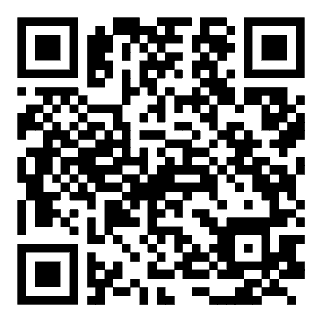
ADOLESCENTI ANONIMI
Recovery College Young
Mercoledì 27 marzo 2024 dalle 15.00 alle 17.00
Mercoledì 3 Aprile 2024 dalle 15.00 alle 17.00
Mercoledì 17 Aprile 2024 dalle 15.00 alle 17.00
Mercoledì 24 Aprile 2024 dalle 15.00 alle 17.00
Gli incontri si terranno presso l’aula Corazza
c/o Casa della Salute di Casalecchio di Reno
Per informazioni rivolgersi a:
arianna.castellani@ausl.bologna.it
rita.zamboni@ausl.bologna.it
Distretto Reno Lavino Samoggia

